Slide 1


Réalisez un dashboard et assurez une veille technique

Slide 2

Sommaire
1
Contexte et objectifs
2
Dashboard
3
Veille technique
4
Conclusion

Slide 3
1. Contexte et Objectifs
Objectifs :
- Utiliser l’API pour faire un dashbord interactif capable d’expliquer le score
- Assurer une veille technique: : Présenter un état de l’art
Contexte :
"Prêt à dépenser" accorde des crédits à des clients sans historique.
L’entreprise souhaite gagner en transparence vis-à-vis des clients et décide donc de développer un dashboard interactif pour que les chargés de relation client puissent expliquer de façon transparente les décisions d’octroi de crédit.
Data:
- Dataset : Home Credit Kaggle.
- API du projet précédent
- Nécessaires au fonctionnement de l’API (modèle, pipeline…)

Slide 4





2. Dashboard
Exécution du Dashboard
Interface Streamlit
FASTAPI
Pipeline
Requête (ID client)
Requête
Réponse
(Score client + SHAP)
Réponse
L’interface Streamlit, l’API FastAPI et le pipeline de scoring sont exécutés au sein d’un conteneur Docker, garantissant la reproductibilité de l’environnement entre le développement local et le déploiement sur le cloud.

Slide 5
2. Dashboard
Plan d’architecture
Sélection du client :
Score + décision
Où se situe le client par rapport au seuil
Influence des variables
Analyse des variables
Client vs population
Analyse par variables
- Choix d’une variable parmi le top 10 client et top 20 population
Visualisation du watterfall SHAP
Analyse du top 10 des variables les plus influentes
Niveau d’influence client/population
Affichage
Valeur client vs distribution de la population
Modification de la variable
Affichage du nouveau score + décision

Slide 6
2. Dashboard
Les options
Sélectionner un client à partir de son identifiant
Accès rapide au dossier client à analyser.
Consultation du score de risque
Probabilité de défaut
Compréhension de la décision
Les 10 variables qui contribuent le plus à augmenter ou diminuer le score
Sélection du client
Comparaison avec l’importance globale
Les variables sont-elles spécifiques au client ou structurellement importantes
Simulation de modification
Modifier la valeur d’une variable
Score simuler VS score initial
Seuil de décision métier
Ecart au seuil,
Jauge visuelle
Décision automatique ACCORD/REFUS
Observer rapidement la situation du client
Contribution dans la décision
Leurs valeurs
Comprendre le score, justifier la décision
Contextualiser les caractéristiques du client
Valeur du client
Position par rapport à la distribution globale
Tester des scénarios

Slide 7
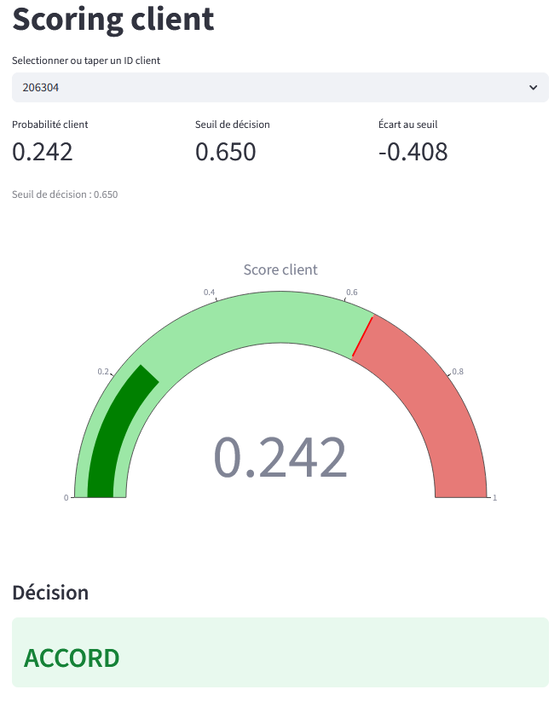
2. Dashboard
Sélection du client : score et décision
Titre du dashboard
Menu déroulant
Choix de l’ID client
Situation du client par rapport au seuil
Seuil de décision
Position du client
Score du client
Affichage de la décision automatique

Slide 8
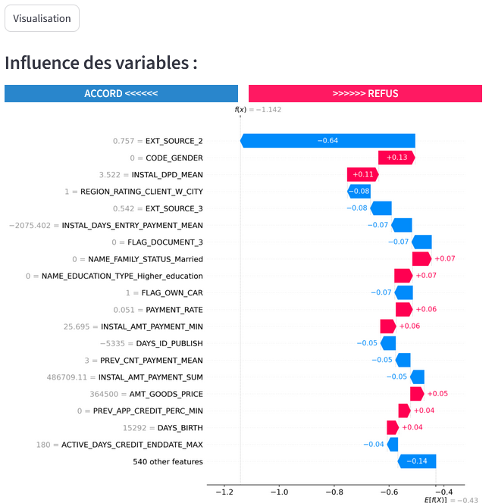
2. Dashboard
Influence des variables
Bouton :
Déclenche l’affichage du watterfall client (top 20)
légende
Valeur de la variable
  Les 20 variables qui contribuent le plus à augmenter ou diminuer le score
  Leurs valeurs
  Contribution dans la décision
  Comprendre le score, justifier la décision

Slide 9
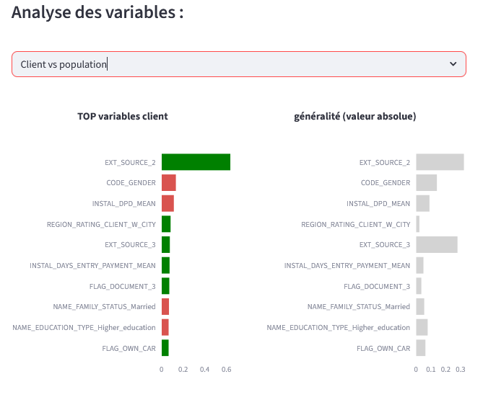
2. Dashboard
Analyse des variables
Analyse des 10 variables qui influencent le plus le score du client
Comparaison avec l’importance globale dans le modèle.
L’utilisateur identifie si ces variables sont spécifiques au client ou structurellement importantes.
Objectif :
Contextualiser les caractéristiques du client.

Slide 10
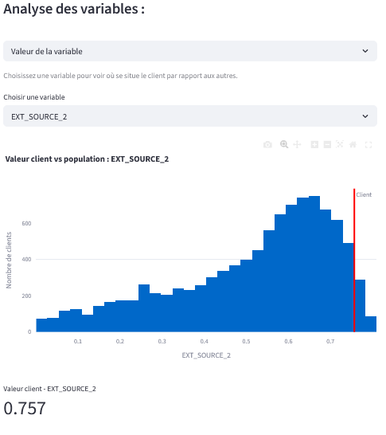
2. Dashboard
Valeur d’une variable
Sélection d’une variable parmi les variables importantes globalement ou importantes pour ce client.
- Affichage de la valeur du client et sa position par rapport à la distribution globale
Position du client

Slide 11
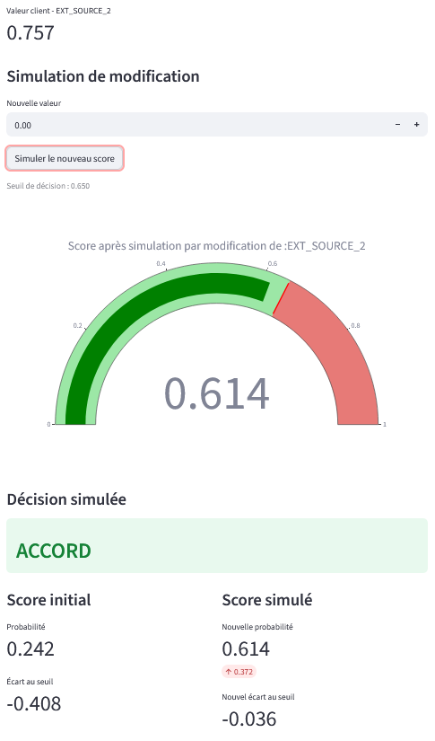
2. Dashboard
Modification de la valeur d’une variable.
Calcule du score simulé et affichage du
score initial
score simulé
évolution du risque
impact éventuel sur la décision
Objectif :
Tester des scénarios et comprendre quels leviers peuvent améliorer la situation du client.

Slide 12
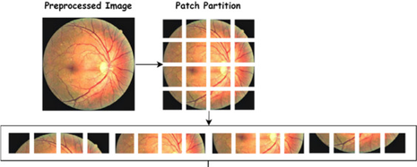
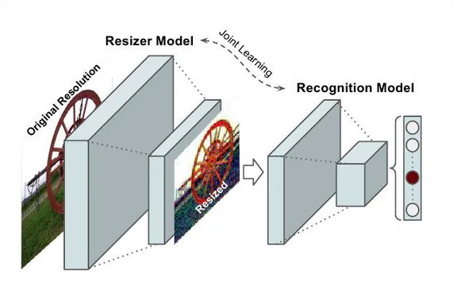
3. Veille technique
Vision Transformers
Exemple de classification supervisée
VISION TRANSFORMERS
VS
CNN

Slide 13
3. Veille technique
Vision Transformers
Transformer
Mécanisme d’attention (importance)
Parallélisation (traitement simultané)
Vision Transformer (ViT)
Adaptation du Transformer → classification d’images
2017
2020
Traitement automatique des langues
Les Transformers sont une architecture de réseaux de neurones proposés par des chercheurs de Google en collaboration avec l’université de Toronto. Ils sont principalement utilisés dans le domaine du traitement automatique des langues (traduction, génération de texte…)
Leur force réside dans leur capacité à pondérer l’importance (mécanisme d’attention) de chaque terme de la séquence et à être fortement parallélisables.

Slide 14
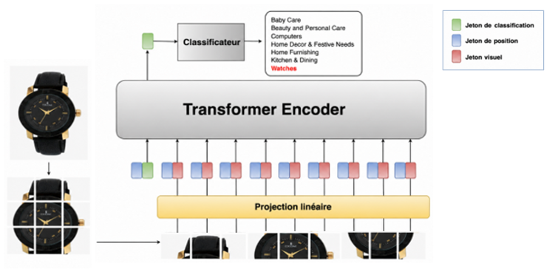
3. Veille technique
ArchitectureViT
Le modèle apprend quelles parties de l’entrée sont importantes
Image d’entrée
Fragmentation en patchs
Patchs de taille fixe (par exemple, 16×16)
Chaque patch est aplati en un vecteur (par exemple, 16×16×3 = 768 pour RGB)
Projection linéaire (patch embedding)
Chaque patch aplati est passé à travers une couche linéaire pour le projeter dans un espace d’immersion de dimension D (par exemple, D = 768)
[CLS] Class Token
Agrège progressivement l’information globale de l’image
Self Attention
par exemple, 224×224 pixels
14 × 14 = 196 patches
224 / 16 = 14 patches par ligne
Position Embeding
Ajout de l’information de position
Jetons visuel (Visual token)
Jetons de position
Transformer Encoder Block x12
Chaque patch regarde les autres patchs
Le modèle apprend lesquels sont important entre eux
Multi-Head Self-Attention : Capture des relations et du contexte global de l'image
Multi-Head Attention
Le modèle utilise plusieurs “têtes” d’attention.
Chaque tête apprend des relations différentes
Classification
Extraction du jeton de classification [CLS]
Le jeton contient un résumé global de l'image
Couche Dense (MLP Head)
Calcul des probabilités via Softmax
Classe prédite
LayerNorm: Stabilise l'apprentissage
MLP (Feed Forward Netwok) : Enrichit les représentations apprises
Residual connections : Ajoute l'entrée à la sortie pour éviter la perte d'information
Sert de représentation finale pour prédire la classe
Jeton de classification
Matrices Q (Query), K (Key) et V (Value)

Slide 15

3. Veille technique
LE MÉCANISME D'ATTENTION
L’Attention permet à chaque patch de déterminer quels autres patches sont les plus pertinents pour sa compréhension de l'image.
Chaque patch est transformé en 3 vecteurs
Calcul de l’Attention
1. Chaque patch génère :
- Query (Q)
- Key (K)
- Value (V)
2. Les Query sont comparées aux Key
3. Les scores sont normalisés (Softmax) → poids d'importance
4. Les Value sont pondérées par ces poids
5. Chaque patch obtient une représentation enrichie
calcul d'un score d'attention
Patch Embedding
Query (Q)
Key (K)
Value (V)
Que suis-je en train de rechercher ?
Quelle information puis-je apporter ?
Quelle information vais-je transmettre ?
Patch
Observe tous les autres patches
Attribue un poids d'importance à chacun
Construit une nouvelle représentation enrichie
Notes:
Au départ le modèle détermine le poids : WQ, WK, WV de chaque patch puis s’enrichi au pdt l’entrainement avec la formule de calcule

Slide 16
3. Veille technique
Transforme les scores en poids d'attention
Pondération de V(Value)
Score d’attention : Mesure la pertinence entre les patches
Facteur de normalisation des scores
QK^{T}
Score d'attention
Softmax
Poids d'attention
Applique aux
Value (V)
Vecteur
Normalisation
Information enrichie
Query (Q) compare les Key (K) des autres patchs
T =Transpose pour produit scalaire
Somme des valeurs = 1
Mesure l'importance des autres patchs
Attention(Q,K,V)
Vecteur représentant le patch après avoir intégré l'information pertinente des autres patches.
Version enrichie de V
Notes:
T = transpose, passe d’une matrice horizontale à verticale (produit scalaire)
Au départ, les matrices de projection WQ, WK et WV sont initialisées aléatoirement. Elles permettent de calculer les vecteurs Query, Key et Value de chaque patch.

Slide 17
3. Veille technique
Vision Transformers (ViT) VS CNN
Architecture de réseau neuronal profond conçue pour le traitement des images,
Inspirée des transformateurs utilisés dans le traitement du langage naturel.
Contrairement aux réseaux de neurones convolutifs (CNN), qui analysent les images pixel par pixel, ViT divise les images en patches de taille fixe, puis applique des mécanismes d'auto-attention pour capturer les interactions spatiales et sémantiques.
Permet une représentation globale de l'image et améliore l'efficacité et la précision dans la reconnaissance d'objets et la segmentation d'images.
Dataset Flipkart : 1050 images d’un site e-commerce
Une image par article
Descriptions de l’article
Leurs catégories
Identifiant unique

Slide 18
3. Veille technique
Exemple de classification supervisée d’images d’e-commerce
CNN (VGG16) VS Vision transformers
Préparation des données
Préparation des modèles
Taille des images
Respect des dimensions max
Split
Séparation du dataset
Train (672 images), Validation (168 images), Test (210 images)
Data Augmentation
Décalage horizontal
Décalage vertical
Retournement vertical
preprocess_input (prétraitement pour VGG16)
Respect de la distribution des classes
Respect des proportions
Transfer Learning
Gèle des couches du réseau
Entraîner uniquement le classifieur final
Feature Extraction :
Callback
Early Stopping
Surveillance de val_loss (Erreur + indice de confiance)
Stoppe l’entraînement si loss ne progresse plus
Sauvegarder meilleur modèle (plus faible loss)
Chargement du modèle pré-entraîné sur ImageNet

Slide 19
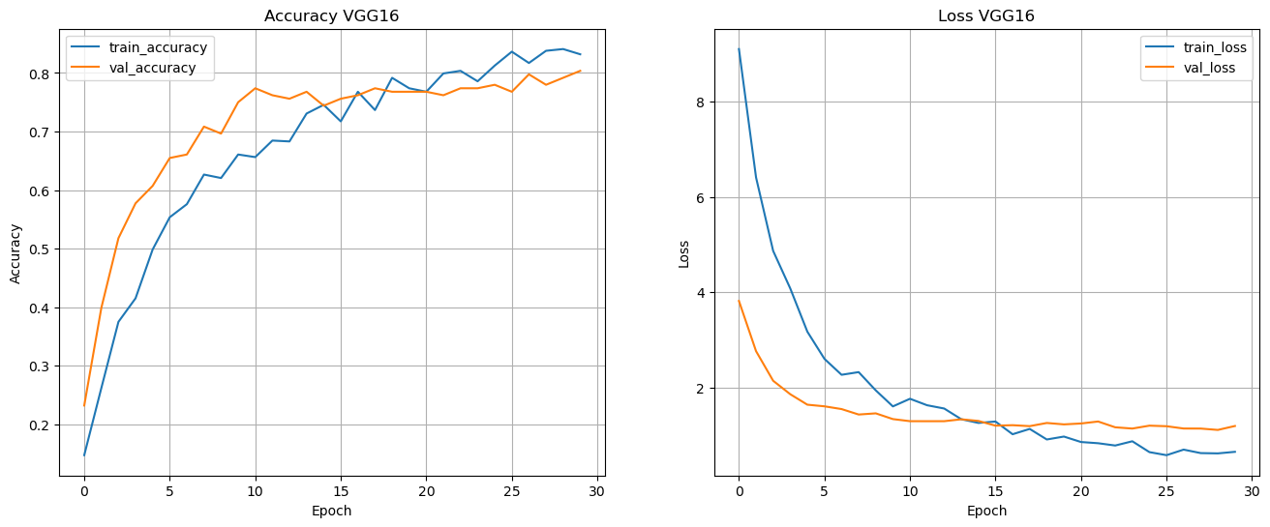
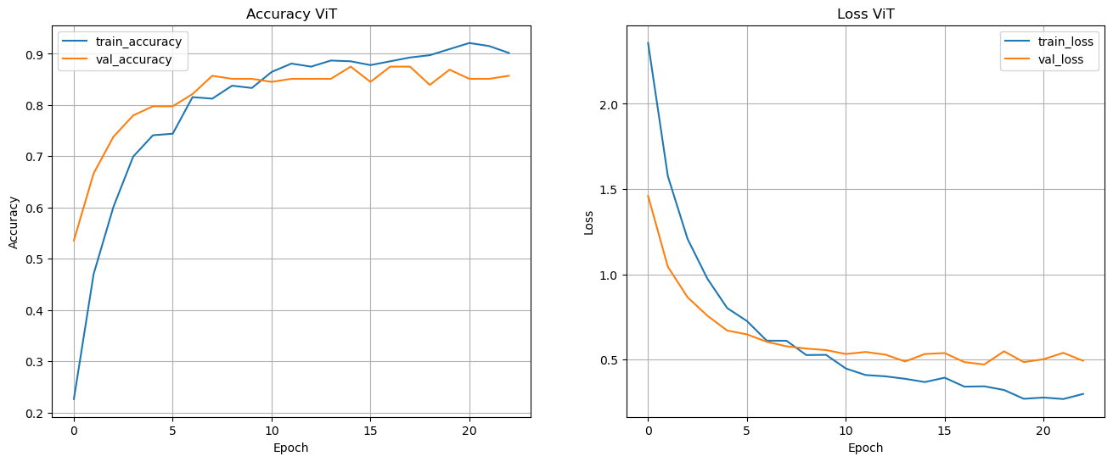
3. Veille technique
Le Vision Transformer (ViT) apprend plus vite et obtient de meilleures performances
meilleure loss validation
meilleure accuracy, autour de ~0.83
meilleure capacité de généralisation.
pas d’overfeating
Modèle | Accuracy test | Loss test
VGG16 | 0.70 | 1.88
ViT | 0.83 | 0.50

Slide 20
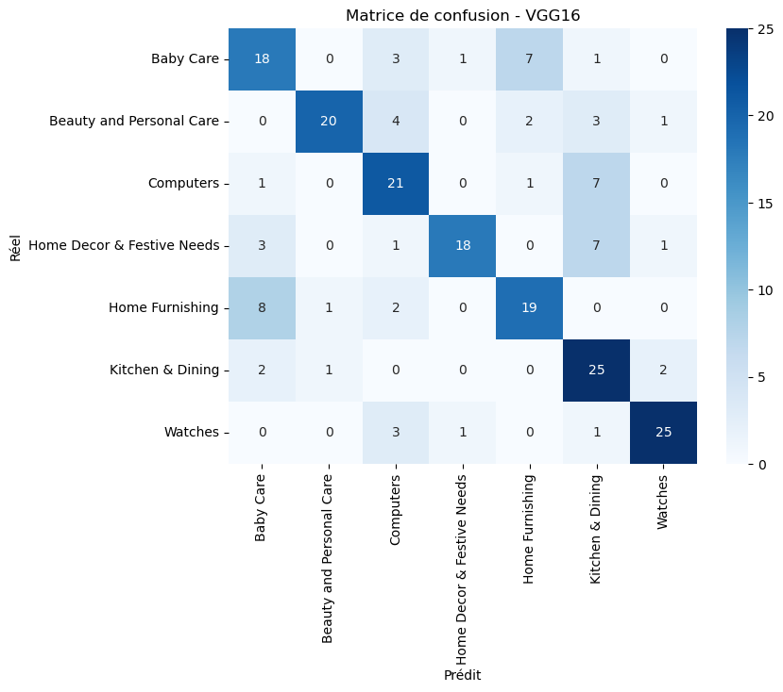
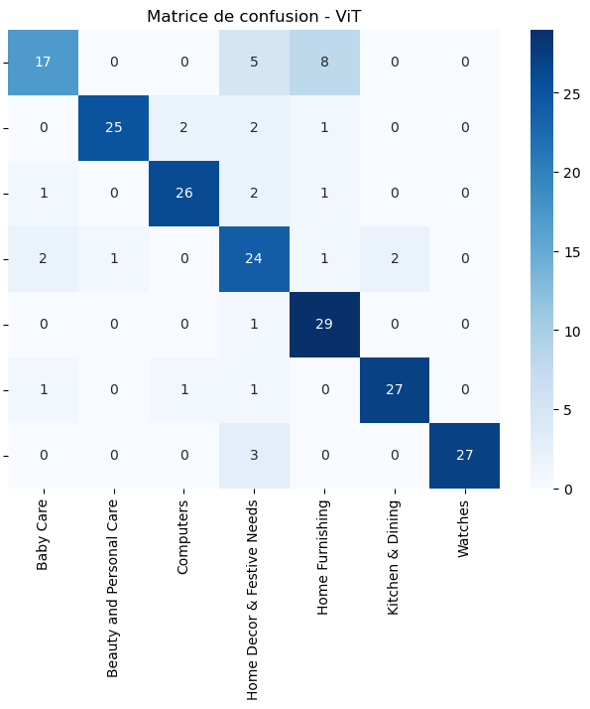
3. Veille technique
Le jeu de test :
210 images
30 images / catégorie.
ViT fait moins d'erreurs
Principales erreurs : "Baby Care" prédits comme étant des "Home Furnishing" ou "Home Decor & Festive Needs"
Légère sur-représentation de "Home Furnishing" et "Home Decor & Festive Needs" alors que Baby Care est sous représenté

Slide 21
4. Conclusion
Le dashbord a été réalisé avec la librairie Streamlit, afin de pouvoir valider le cahier des charges.
Il est possible, En utilisant la même API, de travailler sur une autre librairie plus élaborée afin d’améliorer l’expérience utilisateur.
- ViT constitue une rupture technologique majeure en vision par ordinateur.
- ViT remplace entièrement les convolutions par un mécanisme de self-attention issu des Transformers.
Son choix permet d'évaluer directement l'apport du mécanisme d'attention par rapport à une architecture convolutionnelle classique telle que VGG16.
Sur le dataset Flipkart, le Vision Transformer démontre un gain de performance significatif malgré un coût d'entraînement plus élevé.
Notes:
D’autres modèles récent (DeiT (adapté pour peu de données), Swin Transformer, MAE) cherchent à corriger les faiblesses de ViT

Slide 22
Merci

